Slide 1


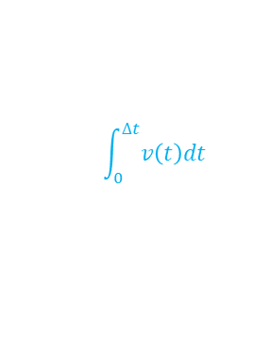
$$\int_{0}^{∆t}{v\left(t\right)dt}$$
現實
理想
$$v_{new}∆t$$
$$v_{old}$$
robot

Slide 2




Robot 規格
L: 輪距 double
R: robot 半徑 double
w_r: 輪半徑 double
位置姿態
p: 全域座標位置
theta: 朝向
狀態
V: 前進速度
omega: 迴轉速度
v_l: 左輪速度
v_r: 右輪速度
Forward Kinematics
$$V=\frac{1}{2}\left(v_{r}+v_{l}\right), ω=\frac{1}{L}(v_{r}−v_{l})$$
v_l
Inverse Kinematics
$$v_{l}=V−\frac{ωL}{2},$$
$$v_{r}=V+\frac{ωL}{2},$$
Left
y
V
Y
L
$$θ$$
x
w_r
v_r
R
$$ω$$
Right
p
X

